Slide 1
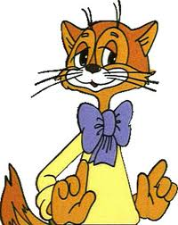
Давайте жить дружно

Slide 2
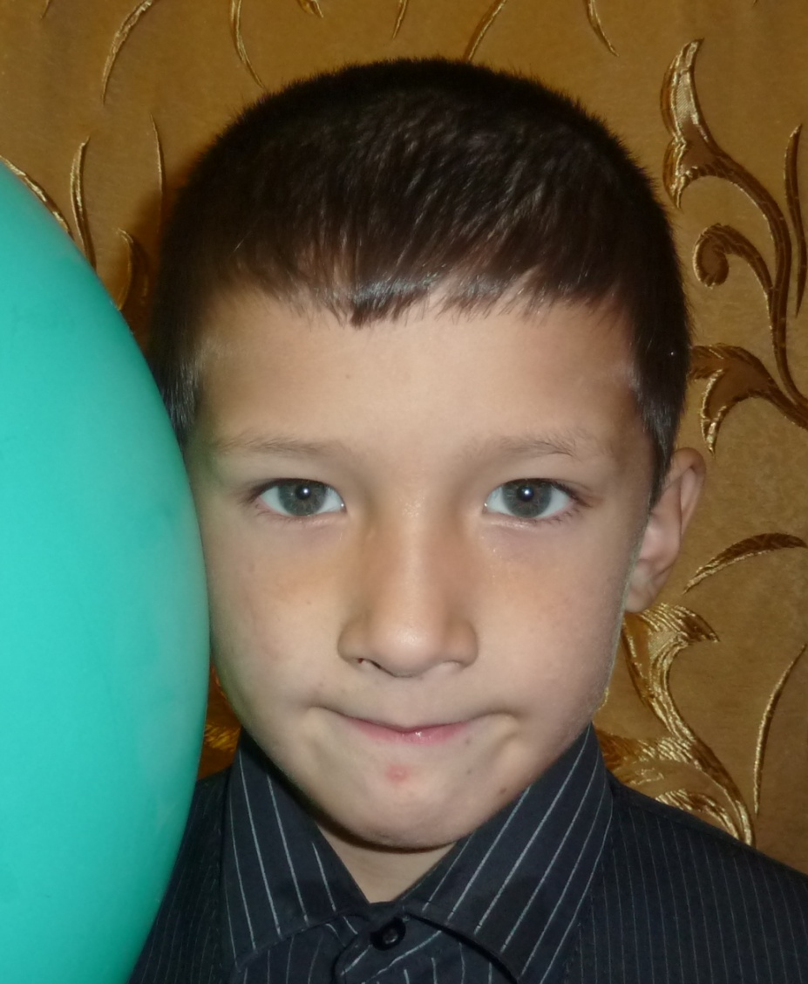
Давайте познакомимся
Меня зовут Андрей Филиппов

Slide 3
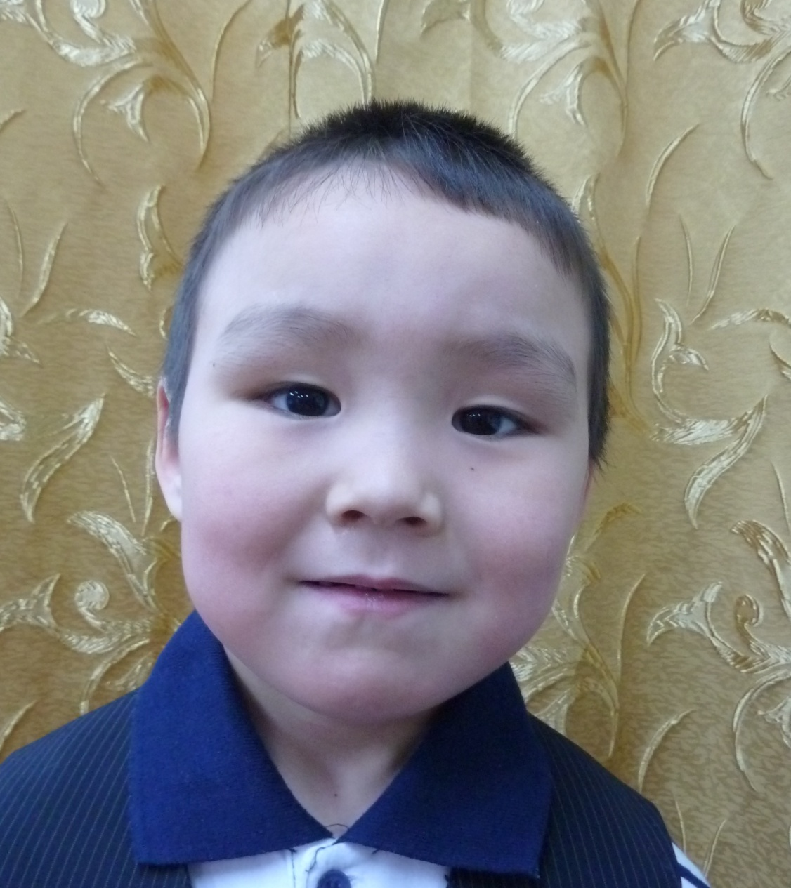
Давайте познакомимся
А меня зовут
Паша Вылко

Slide 4
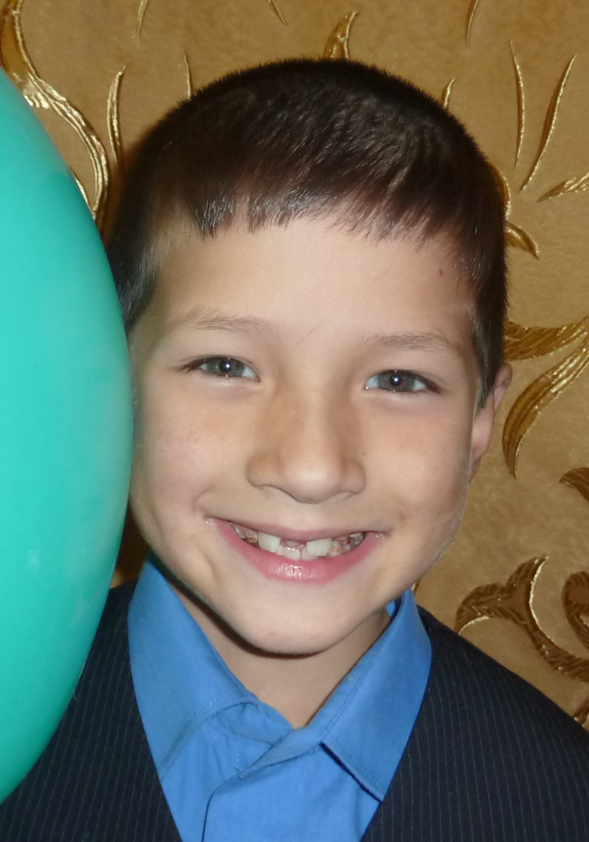
Давайте познакомимся
Меня зовут Антон Филиппов

Slide 5
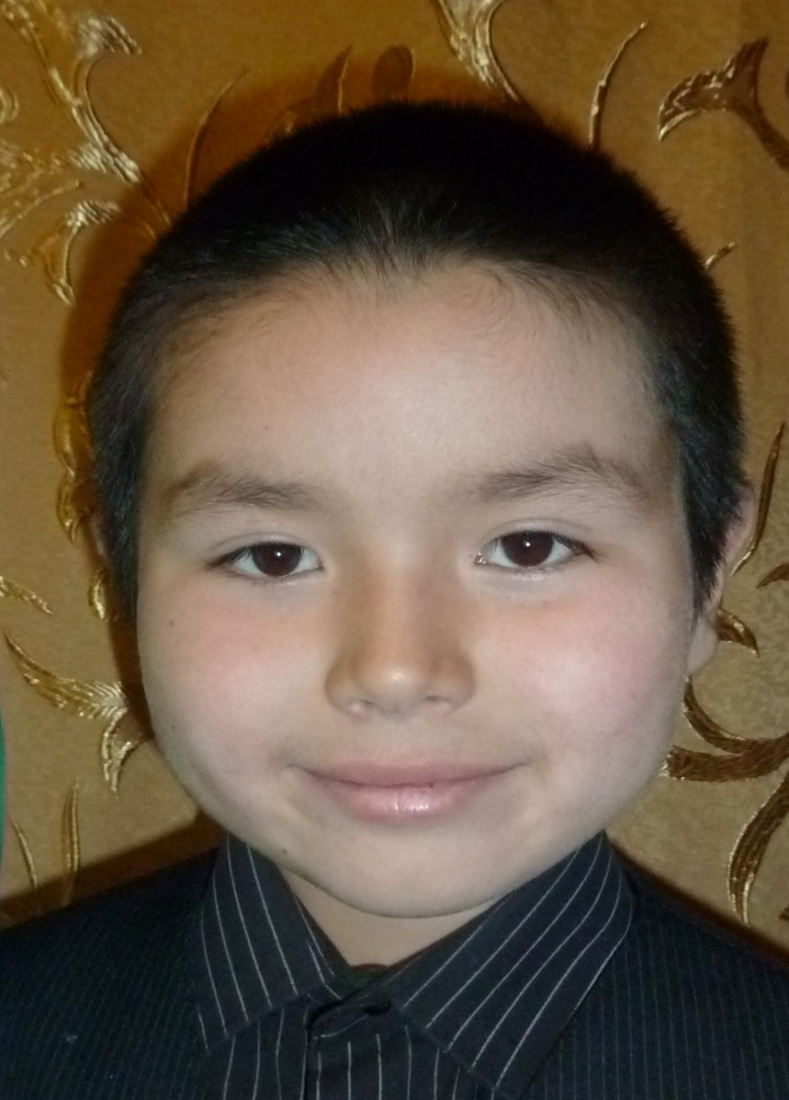
Давайте познакомимся
Меня зовут Владик Ноготысый

Slide 6
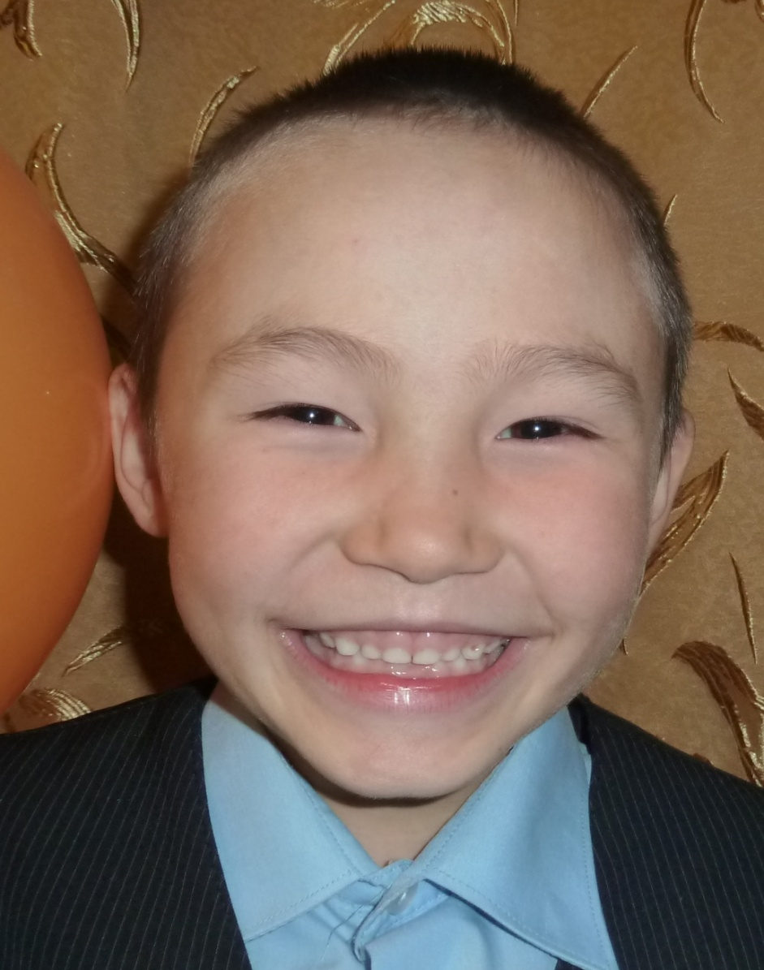
Давайте познакомимся
Меня зовут Игнат Ванукан

Slide 7
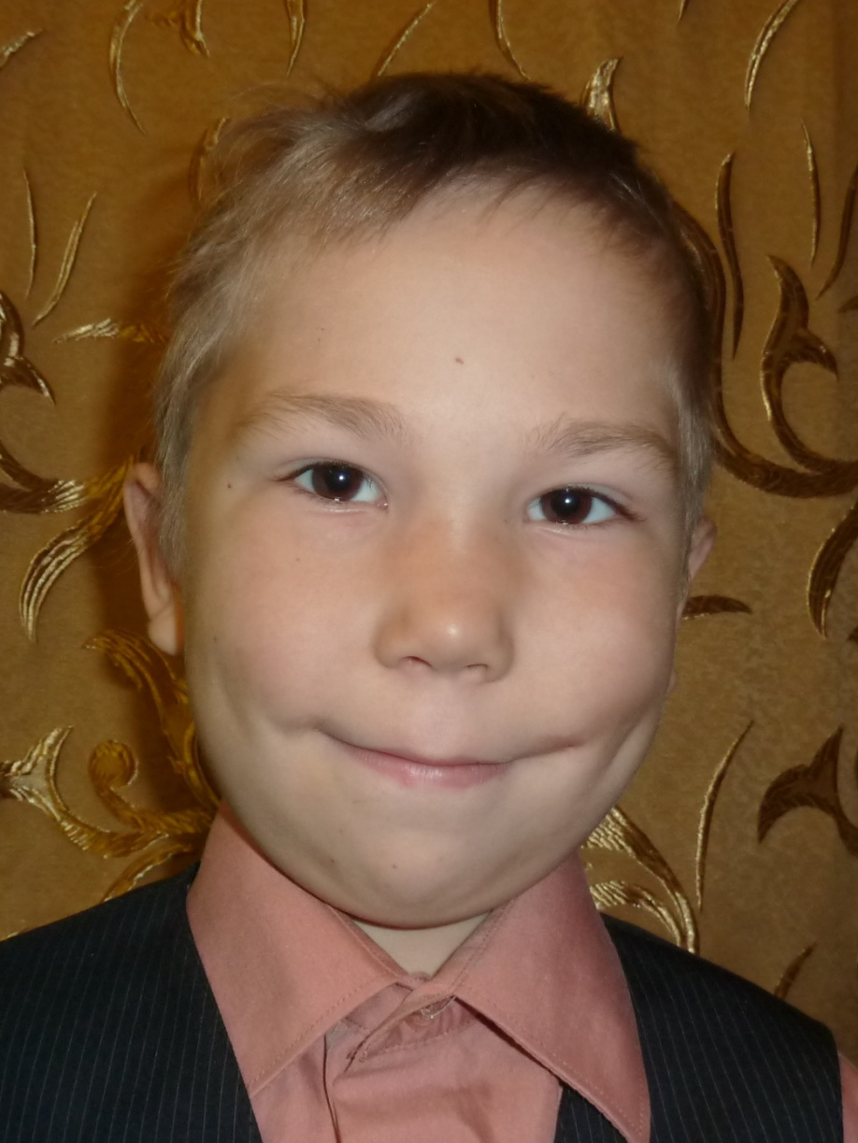
Давайте познакомимся
Меня зовут Игорь Хатанзейский

Slide 8
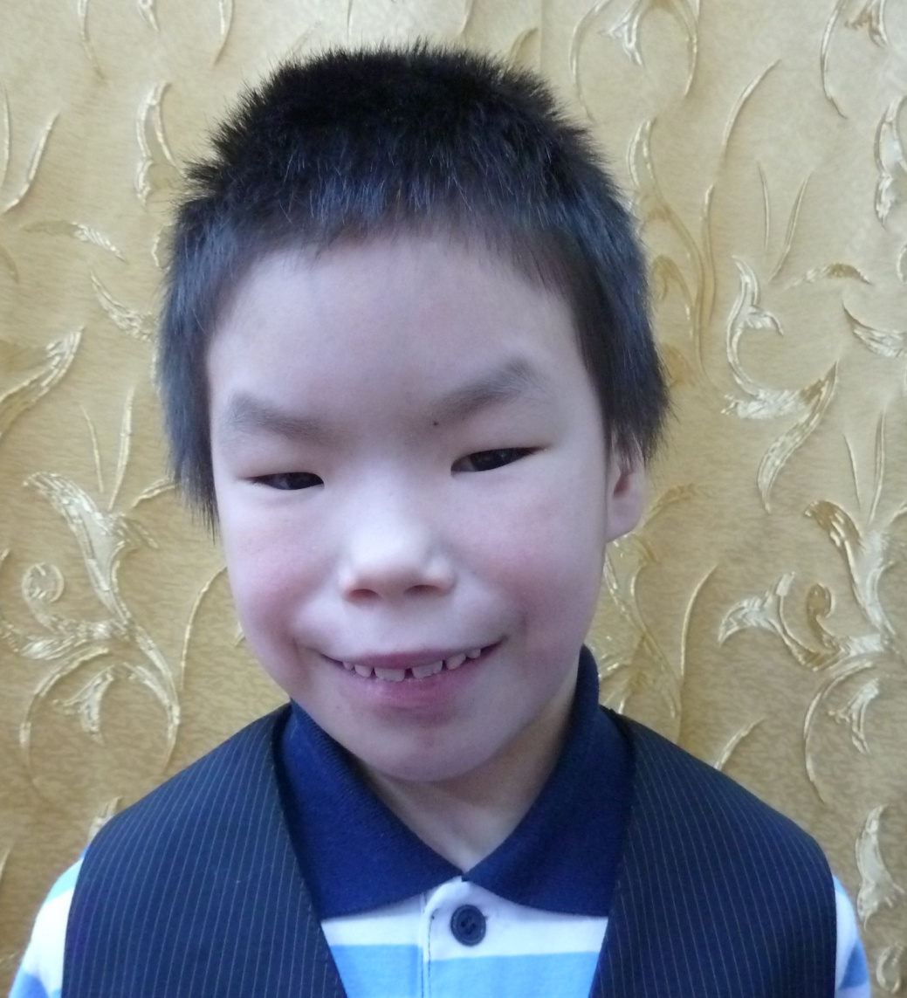
Давайте познакомимся
Меня зовут Андрей Валейский

Slide 9
Наша команда - ДРУЖБА
Наш главный закон-
ОДИН ЗА ВСЕХ И ВСЕ ЗА ОДНОГО

Slide 10
ДРУЖБА – ЭТО
- это близкие отношения, основанные на взаимном доверии, привязанности и общности интересов
( Толковый словарь)
- это «бескорыстная стойкая приязнь»( словарь В.Даля).

Slide 11
НАСТОЯЩИЙ ДРУГ:
Добрый, вежливый, честный щедрый,
Сильный, внимательный, заботливый,
Преданный, умеющий хранить секреты,
Хорошо учится, любезный, терпеливый,
Общительный, веселый.

Slide 12
10 ЗАКОНОВ ДРУЖБЫ:
Помогай другу в беде.
Умей с другом разделить радость.
Не смейся над недостатками друга.
Останови друга, если он делает что-то плохое.
Умей принять помощь, совет.
Не обманывай друга.
Не предавай друга.
Относись к другу как к себе.
Умей признавать свои ошибки.
Всегда выполняй свои обещания.

Slide 13
Спасибо за внимание!

